Slide 1
Programmeren met C# Klassen

Slide 2
Wat is OOP
Classificatie
De constructor
Visibility
Properties

Slide 3
Wat is OOP?
<> procedureel programmeren
Meer modulair programmeren
Verschillende stukken code die hergebruikt kunnen worden
Mappen van het echte wereld probleem naar een programma (= Classificatie van objecten)
Object = bouwsteen van OOP

Slide 4
Wat is OOP?
OOP is een gestructureerde gemeenschap van samenwerkende objecten.
Elk object speelt een bepaalde rol in die gemeenschap.
Een object biedt diensten aan die worden gebruikt door de rest van de gemeenschap.
Class = middel om gedrag en eigenschappen van een object te vatten = type van een object

Slide 5
Wat is OOP?
Grote overeenkomst met de echte wereld:
Bepaalde instanties voeren bepaalde diensten uit:
Garage repareert wagens
Bakker maakt brood
…
We hoeven de details van die processen niet te kennen om er gebruik van te maken.
Bij input van correcte informatie krijgen we de gewenste resultaten terug.

Slide 6
Wat is OOP?
Om iets gedaan te krijgen stuur je de correcte boodschap naar het object dat verantwoordelijk is voor die actie.
Maak een bestand aan met de volgende inhoud
Boodschap bevat
Actie/dienst die de aanvrager nodig heeft
Eventueel extra info om die dienst uit te voeren

Slide 7
Wat is OOP?
De rest van de gemeenschap moet niet weten hoe een object zijn diensten afhandelt
Eventueel worden nog andere objecten ingezet voor complexe deeltaken
Garage repareert de wagen
Hiervoor gebruikt de garage een chipkaart van zijn leverancier
Dit principe heet “information hiding” of “encapsulation”

Slide 8
Wat is OOP
Classificatie
De constructor
Visibility
Properties

Slide 9
Classificatie
Klassen zijn zoals een blauwprint die een concept beschrijven (zoals een blauwprint van een auto)
Objecten zijn de uiteindelijke tastbare dingen waarmee kan gewerkt worden (zoals de auto’s die rondrijden op de straat)

Slide 10
Classificatie
Alle objecten zijn instanties van een klasse (het type van een object):
Een auto kan: rijden, sturen, versnellen, stoppen
Een auto heeft: een stuur, een motor, koffer, …
Een auto is een object dat aan deze gedragingen voldoet en deze attributen bezit.

Slide 11
Classificatie
Klasse definieert het gedrag van de objecten die ertoe behoren:
klasse Auto: alle Auto’s gedragen zich hetzelfde.
Instantiëren = zeggen creëer mij een nieuw object met een bepaald gedrag en attributen (gedefinieerd door de klasse)
Alle objecten zijn instanties van een klasse

Slide 12
Classificatie
class Auto
{
// data members en functies
}

Slide 13
Classificatie
class Auto
{
string merk;
string kleur;
int aantalDeuren;
int maximumSnelheid;
//… Properties
//… Functies
}
Dataleden

Slide 14
Classificatie
De waarde van de eigenschappen (Properties) van verschillende instanties van dezelfde klasse kunnen verschillen!
Eigenschappen zijn de inhoud van de dataleden van een object!
Objecten hebben enkel hun type/klasse gemeen
Een auto heeft een merk, kleur, aantal deuren en nummerplaat:
object1:
Ford Focus / blauw/ 4 deuren/ ABC-001
object2:
Opel Astra/ rood/ 3 deuren/ DEF-002

Slide 15
Classificatie
static void Main()
{
Auto testAuto;
}
Variabele die kan verwijzen naar
een Instantie van het type Auto.
Vb. een volkswagen met 4 wielen en 2 deuren.

Slide 16
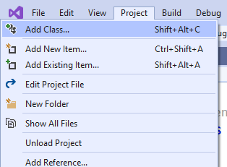
Een klasse toevoegen in VS
Optie 1: Project > Add Class

Slide 17
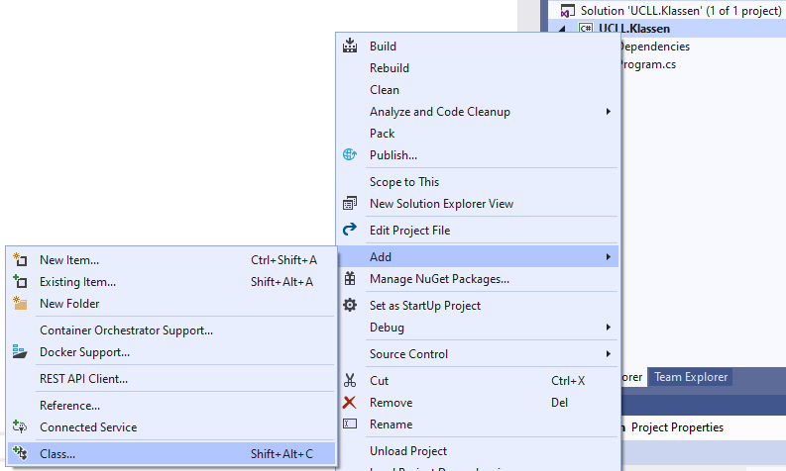
Een klasse toevoegen in VS
Optie 2: rechts klikken op project >> add >> Class

Slide 18
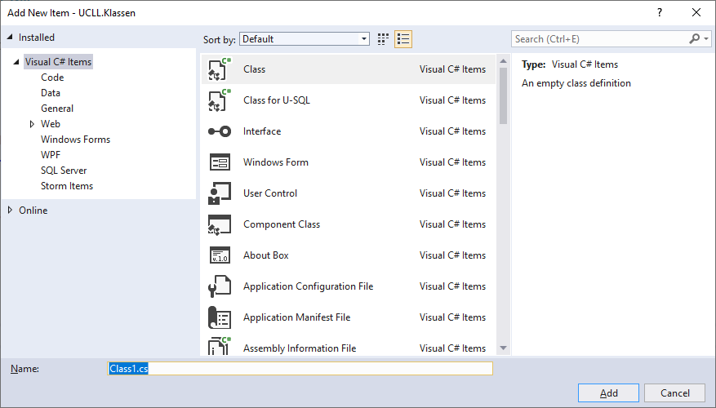
Een klasse toevoegen in VS
Optie 3: shift + alt + c

Slide 19
Wat is OOP
Classificatie
De constructor
Visibility
Properties

Slide 20
Constructor
Constructor
Is een speciale functie die een instantie van de klasse creëert. = aanmaken nieuw object
Wordt aangeroepen door het new – keyword.
Als de ontwikkelaar geen constructor voorziet zal de compiler er zelf een voorzien die alle dataleden op de default waarden initialiseert.
Auto testAuto = new Auto();
➔ Creatie nieuw object. = constructor call

Slide 21
Constructor
Default waarden
Type | Default Value
numeric (int, long , etc.) | 0
bool | False
char | ‘\0’
reference | null

Slide 22
Constructor
Reference types hebben initieel de waarde null.
Dit is de enige manier op aan te duiden dat de variabele effectief niets bevat.
We kunnen in onze code null gebruiken bij toekenning, test en/of als return uit een functie.

Slide 23
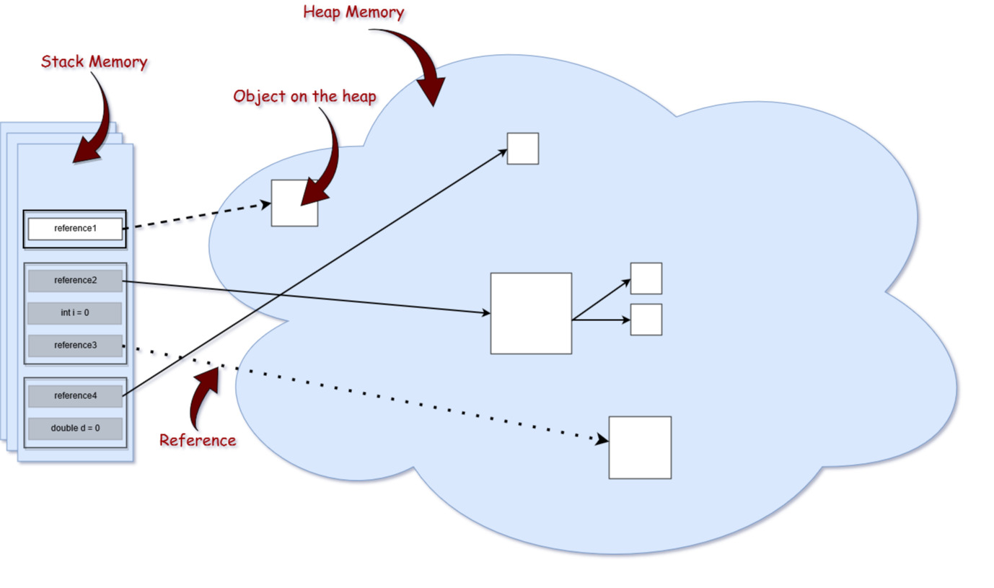
Constructor

Slide 24
Constructor
Indien men niet zeker is dat er reeds een instantie werd aangemaakt kan er vergeleken worden met null
Auto testAuto = null;
//...
if (testAuto == null)
{
Console.WriteLine("Er is nog geen auto!");
}
else
{
Console.WriteLine("We kunnen vertrekken!");
}

Slide 25
Constructor
Constructor = een speciale functie die uitgevoerd wordt bij initialisatie van een object.
Draagt dezelfde naam als de klasse.
Heeft geen return type. (return type komt later aan bod)
Geeft de referentie naar het gecreëerde object terug.
Hoort de dataleden van de nieuwe instantie te initialiseren zodat de oproeper de referentie naar een bruikbaar object krijgt.

Slide 26
Constructor
class Auto{
public Auto()
{ … }
}
Auto testAuto = new Auto();
➔ testAuto bevat de referentie naar het auto object in het geheugen. (bv. “x458222”)

Slide 27
Constructor
Default constructor
Constructor zonder parameters = default constructor
Als je klasse geen constructor heeft zal de compiler de default constructor zelf aanmaken.
➔ aangemaakte constructor = leeg! De Dataleden krijgen de default waarde van hun type.

Slide 28
Constructor
Constructor met parameters
Bij het aanmaken van een object kan het nuttig zijn om zelf initiële waarden voor de dataleden mee te geven.
Is mogelijk door constructor parameters
Belangrijk: default constructor wordt niet aangemaakt indien een eigen constructor is voorzien

Slide 29
Constructor
public class Auto
{
string merk; …
public Auto(string merk, …)
{
this.merk = merk;
…
}
}
Parameter(s) met type en naam
= tijdelijke variabele.
Gebruik zelfde naam mogelijk door keyword this voor datalid. [ anders is this optioneel ]

Slide 30
Constructor
static void Main(string[] args)
{
Auto testAuto = new Auto("BMW");
Console.WriteLine(testAuto.merk);
}
BMW

Slide 31
Constructor
Constructor overloading = meerdere constructoren met verschillende parameters
Mogelijk om een object aan te maken met de info die aanwezig is
Moet verschillen in aantal of type van de parameters

Slide 32
Constructor
public class Auto
{
string merk; // + property…
public Auto()
{
merk = "no brand";
}
public Auto(string merk)
{
this.merk = merk;
}
}
➔ Constructor overload

Slide 33
Constructor
main
{
Auto testAuto = new Auto(“BMW”);
Console.WriteLine(testAuto.Merk);
Auto testAuto = new Auto();
Console.WriteLine(testAuto.Merk);
}
Aanroep constructor met 1 parameter
Aanroep default constructor
BMW No brand

Slide 34
Constructor
Toekenning bij declaratie dataleden
Alternatief voor initialisatie in elke constructor.
public class Time
{
private int hour = 21;
private int minute = 39;
private int second = 59;
public Time()
{ }
}

Slide 35
Wat is OOP
Classificatie
De constructor
Visibility
Properties

Slide 36
Visibility
Dataleden = Variabelen van de klasse
Een auto heeft …
class Auto
{
string merk;
}
➔ Niet zomaar van overal aanspreekbaar!

Slide 37
Visibility
Elementen van een object aanspreken buiten de eigen klasse:
! Let op: niet alle elementen zijn overal aanspreekbaar.
Auto testAuto = new Auto();
testAuto.merk = "Mercedes";
string temp = testAuto.merk;
Dataleden toekennen of uitlezen

Slide 38
Visibility
Zichtbaarheid van klassen, dataleden, properties en functies.
Access modifier | Omschrijving
public | Toegankelijk voor iedereen
internal | Toegankelijk voor iedereen binnen het project (de assembly)
protected | Toegankelijk voor instanties van eigen de klasse + child klassen
private | Enkel toegankelijk voor instanties van de eigen klassen

Slide 39
Visibility
Dataleden en functies = default private
class Auto
{
string merk;
}
Enkel bruikbaar binnen de klasse!

Slide 40
Visibility
class Auto
{
public string merk;
}
static void Main(string[] args)
{
Auto testAuto = new Auto();
testAuto.merk = “Tesla";
Console.WriteLine(testAuto.merk);
}
Tesla

Slide 41
Visibility
class Auto
{
string merk;
}
static void Main(string[] args)
{
Auto testAuto = new Auto();
testAuto.merk = “Tesla";
Console.WriteLine(testAuto.merk);
}
➔ Compile error!

Slide 42
Wat is OOP
Classificatie
De constructor
Visibility
Properties

Slide 43
Properties
Encapsulatie van data!!
Toegang tot data members van een object op een gecontroleerde manier
Data members (best) altijd private declareren
Lezen en schrijven van een data member kan vrij worden gekozen
Aparte logica voor het opvragen en aanpassen van data (get / set)
accessoren

Slide 44
Properties
Syntax:
Access_level type PropertyName
{
get
{
//property get code
}
set
{
//property set code
}
}

Slide 45
Properties
class Time
{
private int hour;
public int Hour
{
get
{
return this.hour;
}
set
{
// set code
}
}
}
➔ Property

Slide 46
Properties
class Time
{
private int hour;
public int Hour
{
get
{
return hour;
}
set
{
}
}
}
➔ Get Property
return type = type property

Slide 47
Properties
class Time
{
private int hour;
public int Hour
{
get
{
return this.hour;
}
set
{
hour = value;
}
}
}
➔ Set Property
type value = type property

Slide 48
Properties
Simple properties
Get en set ter afscherming van private data member
Complex properties
Extra logica in accessor

Slide 49
Properties
Complex SET property
public int Hour
{
set
{
if (value >= 0 && value < 24)
{
hour = value;
}
else
{
hour = 0;
}
}
}

Slide 50
Properties
Mogelijkheid tot controle over get / set toegang
get / set niet implementeren
Accessibility modifiers per accessor

Slide 51
Properties
Voorbeeld OPTIE1:
public int Hour
{
set { this.hour = value; }
}
OF
public int Hour
{
get { return this.hour; }
}

Slide 52
Properties
Voorbeeld OPTIE2:
public int Hour
{
get { return this.hour; }
private set
{
this.hour = value;
}
}

Slide 53
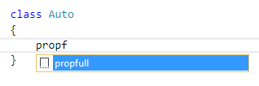
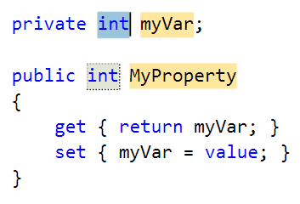
Properties
Property creatie via code snippet

Slide 54
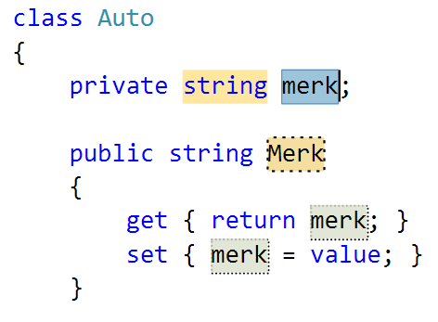
Properties
Property creatie via code snippet

Slide 55
Properties
Auto implemented properties
Indien geen extra code nodig is
class Auto
{
public string Merk { get; set; }
}

Slide 56
Properties
Initialisatie van auto implemented properties
class Auto
{
public string Merk { get; set; } = "VW";
}

Slide 57
Properties
Het type van een property kan ook een referentie type (klasse) zijn
class Motor
{
public int Pk { get; set; }
}
class Auto
{
public string Nummerplaat { get; set; }
public Motor Motor { get; set; }
}

Slide 58
Properties
Het type van een property kan ook een referentie type (klasse) zijn
Auto test = new Auto();
Motor testMotor = new Motor();
testMotor.Pk = 140;
test.Motor = testMotor;

Slide 59
Properties
We spreken properties op dezelfde manier aan als dataleden
static void Main(string[] args)
{
Time time = new Time();
time.Hour = 11;
Console.WriteLine("Het uur is nu: " + time.Hour);
}

Slide 60
Properties
Constructor initializer
Bepalen van properties tijdens object creatie
class Auto
{
public string Nummerplaat { get; set; }
public string Merk { get; set; }
public int Pk { get; set; }
}
Auto test = new Auto
{
Merk = "VW",
Nummerplaat = "1-DFS-234",
Pk = 200
};

Slide 61
Voorbeeld
Maak een progamma waarin een gebruiker een of meerdere personen kan registreren.
Een persoon heeft
Een leeftijd [int]
Een naam [string]
Een adres [Address = eigen klasse]
De leeftijd kan niet negatief en nooit hoger dan 130 zijn
De eigenschap GegevensFouten geeft een overzicht van alle gegevens die niet correct zijn:
Leeftijd niet correct
Adres niet volledig

Slide 62
Voorbeeld
Een adres heeft
Een straat [string]
Een huisnummer [int]
Een postcode [int]
Een woonplaats [string]

Slide 63
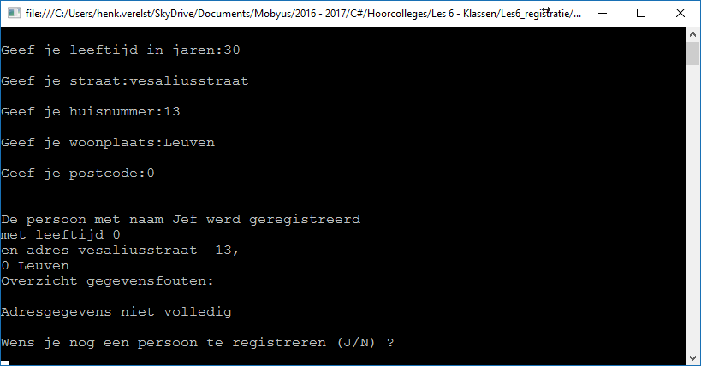
Voorbeeld

Slide 64

Vragen

